Slide 1
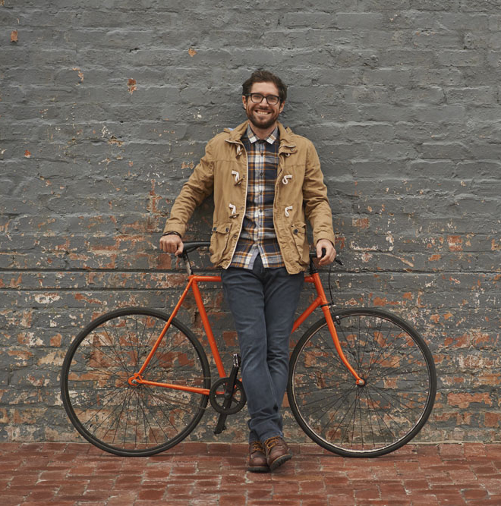
Johan
fiets
Nederlands
lezen en reizen
vla
beste vriend

Slide 2
Johan

